Slide 1
图论及其应用
任课教师：杨春
Email: yc517922@126.com
数学科学学院

Slide 2
本次课主要内容
匈牙利算法与最优匹配算法
(一)、匈牙利算法
(二)、最优匹配算法

Slide 3
(一)、匈牙利算法
1、偶图中寻找完美匹配
(1) 、问题
设G=(X, Y), |X|=|Y|, 在G中求一完美匹配M.
(2) 、基本思想
从任一初始匹配M₀出发，通过寻求一条M₀可扩路P，令M₁=M₀ΔE(P), 得到比M₀更大的匹配M₁(近似于迭代思想)。
(3) 、M可扩扩路的寻找方法
1965年，Edmonds首先提出: 用扎根于M非饱和点u的M交错树的生长来求M可扩路。

Slide 4
定义1 设G=(X, Y), M是G的匹配，u是M非饱和点。称树H是G的扎根于点u的M交错树,如果：
1) u ∈V(H)； 2) 对任意v ∈V(H), (u, v)路是M交错路。
y₂
x₁
x₂
x₃
x₄
x₄
x₂
y₄
y₃
y₁
y₂
y₃
y₄
x₃
G=(X, Y)
扎根 x₃ 的M交错树
扎根于M非饱和点u的M交错树的生长讨论：

Slide 5

假如扎根于M非饱和点u的M交错树为H。它有两种情形：
情形1 除点u外，H中所有点为M饱和点，且在M上配对；
x₅
y₂
y₂
x₂
x₂
x₄
x₄
y₄
y₃
y₄
y₃
u
u
扎根 u 的M交错树H
扎根 u 的M交错树H
情形2 H包含除u外的M非饱和点。
对于情形1，令S=V(H)∩X, T=V(H)∩Y,显然：
1) 若N(S)=T, 由于S - ｛u｝中点与T中点配对，所以有：
|T|=|S|-1, 于是有： |N(S)| = |S|-1< |S|.由Hall定理，G中不存在完美匹配；

Slide 6


2) 若
令y ∈N(S) – T, 则在树H中存在点x与y邻接。因为H的所有点，除u外，均在M下配对。所以，或者x=u，或者x与H的某一顶点配对，但无论哪种情况，都有
x₅
y₂
x₅
y₂
y
x₂
y
x₂
x
x
y₃
y₄
y₃
y₄
u
u
扎根 u 的M交错树H
扎根 u 的M交错树H
当然，y可能为M饱和点，也可能为M非饱和点。

Slide 7
若y为M饱和点，可设yz ∈M,则加上顶点y及z和边xy与yz生长H，得到情形1；
y₂
x₅
y
x₂
x
z
y₄
y₃
u
扎根 u 的M交错树H
若y为M非饱和点，加上顶点y和边xy生长H，得到情形2.
y₂
x₅
y
x₂
x
y₄
y₃
u
扎根 u 的M交错树H

Slide 8
后一情况下找到一条M可扩路，可以对匹配进行一次修改，过程的反复进行，最终判定G是否有完美匹配或者求出完美匹配。
根据上面讨论，可以设计求偶图的完美匹配算法。
(4) 、偶图完美匹配算法——匈牙利算法。
设M是初始匹配。H是扎根于M非饱和点u的交错树。令：S=V(H)∩X, T=V(H)∩Y。
(a) 、若M饱和X所有顶点，停止。否则，设u为X中M非饱和顶点，置S=｛u｝,T=Φ;
(b) 、若N(S)=T, 则G中不存在完美匹配。否则设 y ∈N(S) – T.
(c ) 若y为M饱和点，且y z ∈M, 置S=S∪｛z｝, T=T∪｛y｝,转(b)。否则，设P为M可扩路，置M₁=MΔE(P)，转(a).

Slide 9
例1 讨论下图G=(X, Y)是否有完美匹配。
x₁
x₂
x₃
x₄
x₅
y₁
y₂
y₃
y₄
y₅
G=(X, Y)
x₁
x₂
x₃
x₄
x₅
解：取初始匹配 M=｛x₁y₂, x₂y₃｝。
(a) S=｛x₃｝,T=Φ;
y₁
y₂
y₃
y₄
y₅
G=(X, Y)

Slide 10
(b ) N(S)= ｛y₂, y₃｝,N(S)≠T, 取y₂ ∈N(S)-T
x₁
x₂
x₃
x₄
x₅
y₁
y₂
y₃
y₄
y₅
G=(X, Y)
(c) y₂为M非饱和点，加上y₂和边x₃y₂生长树H。此时，置M=MΔE(P)=｛x₁y₁, x₂y₃, x₃y₂｝
x₁
x₂
x₃
x₄
x₅
y₂
x₃
y₁
y₂
y₃
y₄
y₅
G=(X, Y)

Slide 11
x₁
x₂
x₃
x₄
x₅
y₁
y₂
y₃
y₄
y₅
G=(X, Y)
(a) S=｛x₄｝,T=Φ;
(b ) N(S)= ｛y₂, y₃｝,N(S)≠T, 取y₂ ∈N(S)-T
(c) y₂为M饱和点，y₂x₃ ∈ M。此时，置S=S∪｛x₃｝
T=T∪｛y₂｝。
x₃
y₂
x₄
(b ) N(S)= ｛y₂, y₃｝ ≠T，取y₃ ∈N(S)-T

Slide 12
x₁
x₂
x₃
x₄
x₅
(b ) N(S)= ｛y₂, y₃｝ ≠T，取y₃ ∈N(S)-T
y₁
y₂
y₃
y₄
y₅
G=(X, Y)
(c) y₃为M饱和点，x₂y₃ ∈ M。此时，置S=S∪｛x₂｝
T=T∪｛y₃｝。
(b ) N(S)= ｛y₂, y₃｝ =T，所以，G无完美匹配。
(5) 、匈牙利算法复杂性分析

Slide 13
1) 、最多循环|X|次可以找到完美匹配；
2) 、初始匹配最多扩张|X|次可以找到完美匹配；
3) 、每次生长树的生长至多2|X|-1次。
所以，算法复杂性为O(|X|³),是好算法。
2、偶图中寻找最大匹配
问题：在一般偶图上求最大匹配M.
分析：使用匈牙利算法求完美匹配时，当在扎根于M非饱和点u的交错树上有|N(S)|<|S|时，由Hall定理，算法停止。要求出最大匹配，应该继续检查X-S是否为空，如果不为空，则检查是否在其上有M非饱和点。一直到所有M非饱和点均没有M可扩路才停止。

Slide 14
偶图中寻找最大匹配算法：
设M是G=(X, Y)的初始匹配。
(1) 置S=Φ, T=Φ;
(2) 若X-S已经M饱和，停止；否则，设u是X-S中的一非饱和顶点，置S=S∪｛u｝。
(3) 若N(S)=T,转(5)；否则，设y ∈N(S)-T。
(4) 若y是M饱和的，设yz ∈ M,置S=S∪｛z｝, T=T∪｛y｝,转(3);否则，存在(u, y)交错路是M可扩路P,置M=MΔE(P),转(1).
(5) 若X-S=Φ,停止；否则转(2).

Slide 15
(二)、最优匹配算法
1 、问题
设G=(X, Y)是边赋权完全偶图，且X=｛x₁, x₂,…,x_{n}｝
Y=｛y₁, y₂,…,y_{n}｝, w_{ij}=w(x_{i}y_{j})。在G中求出一个具有最大权值的完美匹配。
由于K_{n,n}有n!个不同完美匹配，所以枚举计算量是n!。
在匈牙利算法的基础上，Kuhn（1955）与Munkres(1957)提出了上面问题的好算法。
2 、可行顶点标号与相等子图

Slide 16

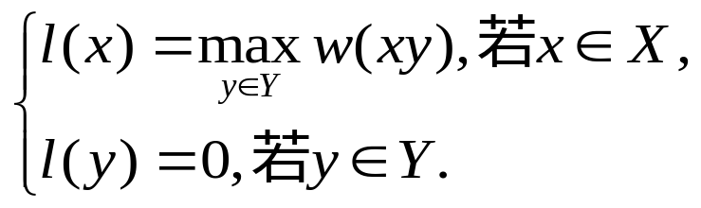
定义2 设G=(X, Y), 若对任意的x ∈X, y ∈Y,有：
称 l 是赋权完全偶图G的可行顶点标号。
对于任意的赋权完全偶图G，均存在G的可行顶点标号。事实上，设：
则 l 是G的一个可行顶点标号。

Slide 17
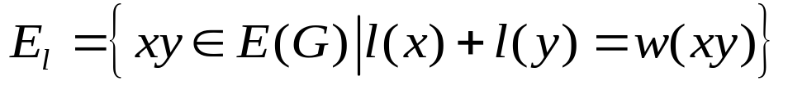
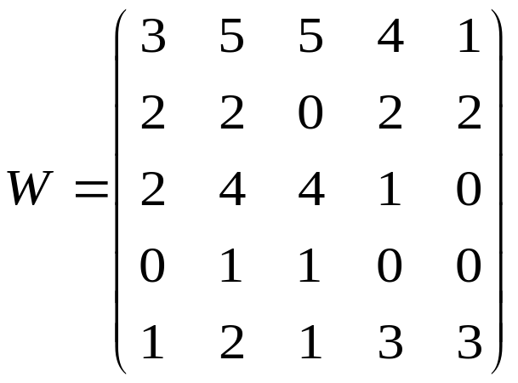
定义3 设 l 是赋权完全偶图G=(X, Y)的可行顶点标号，令：
称G_{l} = G [E_{l}]为G的对应于l 的相等子图。
例如，设如下矩阵是赋权完全偶图G的权值矩阵并注明了一种可行顶点标号l。
5
x₁
x₂
x₃
x₄
x₅
2
4
1
y₁
y₂
y₃
y₄
y₅
3
G _{l}=(X, Y)
0
0
0
0
0

Slide 18
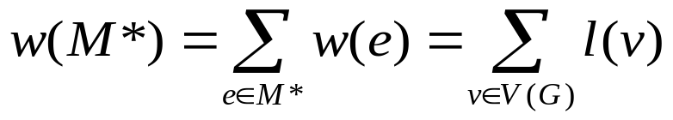
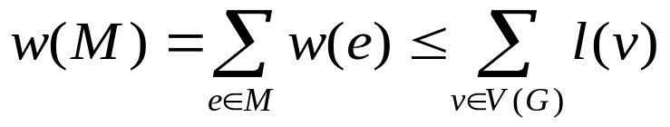
定理 设 l 是赋权完全偶图G=(X, Y)的可行顶点标号，若相等子图G_{l}有完美匹配M*,则M*是G的最优匹配。
证明：设M*是G_{l}的完美匹配，则：
又设M是G的任一完美匹配，则：
所以，w (M*)≥w (M)。即M*是G的最优匹配。

Slide 19

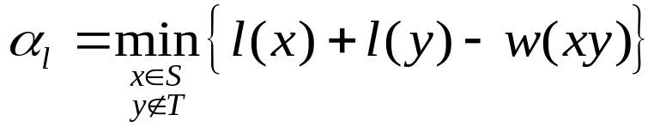
根据上面定理，如果找到一种恰当可行顶点标号，使得对应的相等子图有完美匹配M*,则求出了G的最优匹配。
Kuhn采用顶点标号修改策略，找到了求最优匹配好算法，介绍如下：
给一初始顶点标号l ,在G_{l}中任选一个匹配M。
(1) 若X是M饱和的，则M是最优匹配。否则，令u是一个M非饱和点，置：S=｛u｝,T=Φ。
(2) 若 ，转(3)。否则，计算：

Slide 20
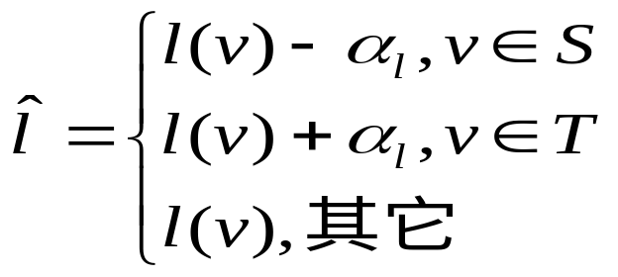
给出新的可行顶点标号，在新标号下重新开始。
(3) 在N_{Gl} (S)-T中选择点y。若y是M饱和的，yz ∈M,则置S=S∪｛z｝,T=T∪｛y｝转(2)。否则，设P是G_{l}中M可扩路，置M=MΔE(P),转(1).
注：该算法把匈牙利算法用于其中，主要是用来判定和求完美匹配。

Slide 21
例2，设如下矩阵是赋权完全偶图G的权值矩阵，求出其最优匹配。
解：给出初始可行顶点标号 l 为：
5
2
4
1
3
0
0
0
0
0

Slide 22
对应的相等子图G_{l}为：
x₁
x₂
x₃
x₄
x₅
y₁
y₂
y₃
y₄
y₅
G _{l}=(X, Y)
给出初始匹配M为：
x₁
x₂
x₃
x₄
x₅
y₁
y₂
y₃
y₄
y₅
G _{l}=(X, Y)

Slide 23
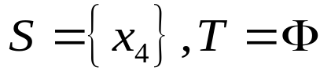
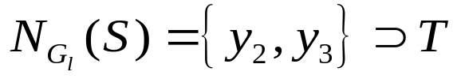

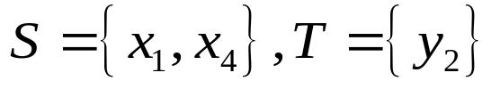

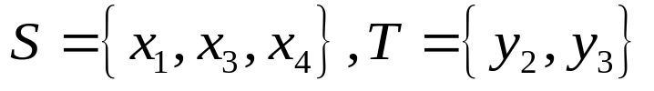
(1) u=x₄为M非饱和顶点。置：
x₁
x₂
x₃
x₄
x₅
(2)
y₁
y₂
y₃
y₄
y₅
G _{l}=(X, Y)
(3) 取：
y₂为饱和顶点，y₂x₁ ∈M,于是：
(2)
(3) 取：
y₃为饱和顶点，y₃x₃ ∈M,于是：

Slide 24
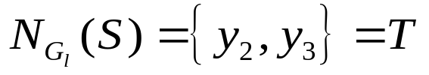
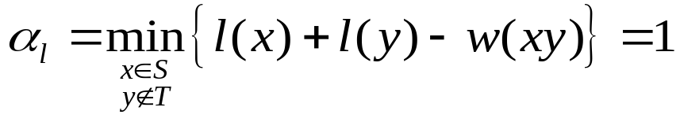
(2)
x₁
x₂
x₃
x₄
x₅
于是修改标号：
y₁
y₂
y₃
y₄
y₅
G _{l}=(X, Y)
由 得新标号为：
4
x₁
x₂
x₃
x₄
x₅
2
3
0
y₁
y₂
y₃
y₄
y₅
3
0
1
1
0
0
G _{l}=(X, Y)

Slide 25
继续使用算法后得：
x₁
x₂
x₃
x₄
x₅
y₁
y₂
y₃
y₄
y₅
G _{l}=(X, Y)
最优匹配权值为14.
例3 证明：K_{6n-2}有一个3因子分解。
证明：K_{6n-2}= K _{2(3n-1)} , 所以，可以分解为6n-3个边不重的1因子之和。而任意3个1因子可以并成一个3因子。所以，共可以并成2n-1个3因子。即K_{6n-2}可以分解为2n-1个3因子的和。

Slide 26
例4 证明：对n≥1,K_{4n+1}有一个4因子分解。
证明：K_{4n+1}= K _{2(2n)+1} , 所以，可以分解为2n个边不重的2因子之和。而任意2个2因子可以并成一个4因子。所以，共可以并成n个4因子。即K_{4n+1}可以分解为n个4因子的和。
例5 设H是有限群，K是H的子群。证明：存在元素h₁,h₂,…,h_{n} ∈H,使得h₁K, h₂K, …, h_{n}K都是K的左陪集。而Kh₁, Kh₂, …, Kh_{n}都是K的右陪集。
注: (1)上面结论是群论学家Hall的一个结论。群论是近世代数的重要组成部分。在数学、计算机科学、理论物理学(量子场论)中都有重要应用。是数学领域里最引人关注的方向和主流研究方向之一。创立者伽罗瓦。

Slide 27
(2) 伽罗瓦 (1811 ---1832) 中学时受到数学老师里沙的影响而对数学产生极大兴趣。里沙对教学工作十分负责，且具有很高数学才能，但把精力耗在了学生身上，欣慰的是培养了好几位欧洲杰出数学家。中学时的伽罗瓦 在里沙帮助下创立了群论。群论是19世纪最突出的数学成就。
在法国历史上著名的1830年的“七月革命”中 ，伽罗瓦两次入狱，成为坚强斗士。1832年5月，21岁的他因为反动派设下的爱情圈套，被迫决斗至死。这是他犯下的草率的错误。

Slide 28
证明：由陪集的性质：H中的任意两个左(右)陪集,要么相等，要么没有共同元素。所以H可按某子群的左(右)陪集，划分为左(右)陪集族。如果K是H的子群，则aK或者Kb的元素个数等于K中元素个数。
设|K|=k。且假设子群K在群H中的指数为n。我们构造偶图G=(X, Y)如下：
X表示H关于K的左陪集族，Y表示H关于K的右陪集族。对于x ∈X, y ∈Y, x与y间连接 l 条边，当且仅当左陪集x和右陪集y有l个共同元素。
显然G是k正则偶图，于是存在完美匹配M。 |M|=n
在M中的边e_{i}的两端点的陪集中选取共同元素h_{i}, 则这些元素为所求。(1≦i≦n）。

Slide 29
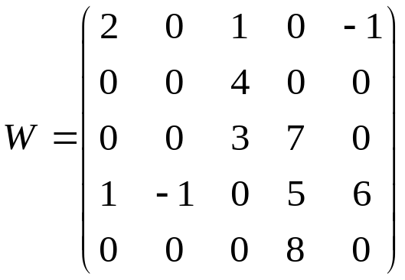
匹配在矩阵中的应用
1、矩阵与偶图
设A=(a_{ij})是n阶方阵。构造偶图G=(X, Y)如下：
X表示行集合，Y表示列集合。X中元素x_{i}与Y中元素y_{j}连线，当且仅当a_{ij}≠0
x₁
x₁
x₂
x₃
x₄
x₅
x₂
x₃
x₄
y₁
y₂
y₃
y₄
y₅
x₅
G _{w}=(X, Y)
y₁
y₂
y₃
y₄
y₅

Slide 30
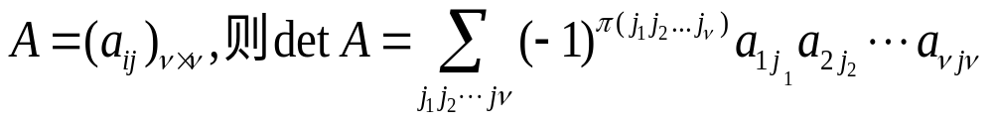
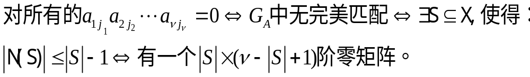

2、下面研究detA和G_{A}=(X, Y)之间关系
若|S|=n, 则在A中存在n行，这n行中至多有n-1列元非零，而其余的ν-n+1列中每个元素为零。即得到A中有一个 零子阵。

Slide 31
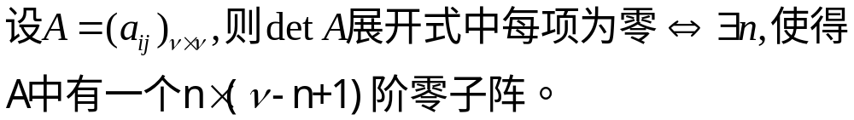
于是有如下定理：

Slide 32
作业
P117---118 习题4 ： 13

Slide 33
Thank You !

